Slide 1
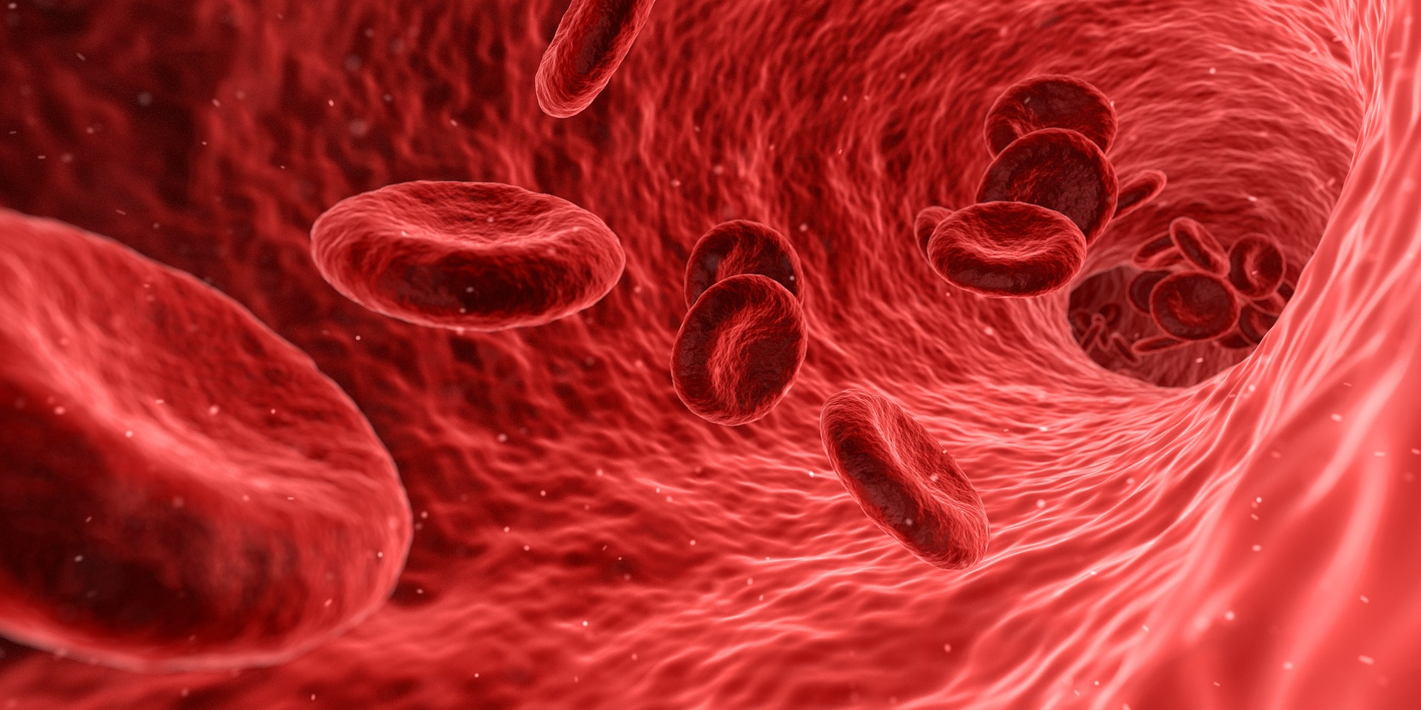
Rubrik med passande storlek
Författarnas för- och efternamn och organisation 28pt
Slutsats
I den här mallen får du ett antal rubriker du kan använda. Berätta alltid det viktigaste först – vad som är gjort, av vem och vad den/de har kommit fram till. Utforma din poster som en annons så går innehållet lättare fram. Du kan placera avsnitten nedan enligt eget tycke och smak. Den här postermallen ska endast användas som vägledning. Den har dock rätt storlek (70 cm x 100 cm) och tryckvänliga logotyper. Använd dessa. Avstånd/marginaler är anpassade.
Bakgrund
Texten bör delas upp i stycken med ca fem rader och 40–50 bokstäver per rad. Texten kan med fördel vara vänsterställd för att slippa stora ordmellanrum.
Undvik förkortningar. Textens funktion ska så långt som möjligt bara vara som ett komplement till bilderna. Undvik text på bild, särskilt brödtext. Den blir svårläst om bilden är brokig och ger en sämre läsbarhet.
Tabell 1. Använd beskrivande texter på tabeller och diagram.
All text i tabeller och diagram bör vara horisontell.
Syfte
Syftet med en poster är att nå ut med ett budskap. Fånga läsarens intresse, börja med det viktigaste! Presentera vad som har gjorts, av vem samt resultat och slutsats. Fatta dig kort. För mycket text gör att budskapet går förlorat.
Försök se till att postern ger ett luftigt intryck. Med en brödtext på ca 36 pt, som i den här postern. Var noga med att kontrollera avstånd mellan posterns olika objekt, t.ex. textrutor, bilder och diagram. Justera och likrikta marginaler etc. Små avvikelser och avstånd syns mer i verklig storlek.
Metod
Bilder ska vara av hög kvalitet. Zooma powerpoint-sidan till 300 % för att se hur bilden ser ut i förstorat läge. Om du inte har egna bilder kan du söka gratisbilder på sajter som t.ex. www.freeimages.com och www.pixabay.com. Varje bild har en licensinformation knuten till sig. På dessa sajter får du mestadels använda bilderna fritt i dina trycksaker. På free images kan du registrera dig för att få tillgång till högre kvalitet, på pixabay kan du ladda ner bilder utan att registrera dig. Ladda ner fotot och spara i jpg-format.
Undvik bilder om du är osäker på användnings-rättigheterna. Att kopiera en bild direkt från internet kan innebära både dålig bildkvalitet och att du bryter mot användningsrättigheterna. I menyn på Google, välj Bilder. Klicka sedan på Verktyg och Användningsrättigheter. Under rubriken Creative Commons-licenser hittar du bilder du får använda. Kontrollera dock alltid kvaliteten.
Resultat
Underlätta för läsaren att snabbt avläsa posterns avsändare. I den här postermallen finns kontaktuppgifter längst ner till vänster. En del författare väljer även att inkludera en bild på sig själv i sin poster.
Bild 1. Använd beskrivande texter för bilder.
Kontaktdetaljer med teckensnitt Arial kan med fördel skrivas med typsnitt 28
Namn namn@epostadress
Namn namn@epostadress
Namn namn@epostadress

